Slide 1

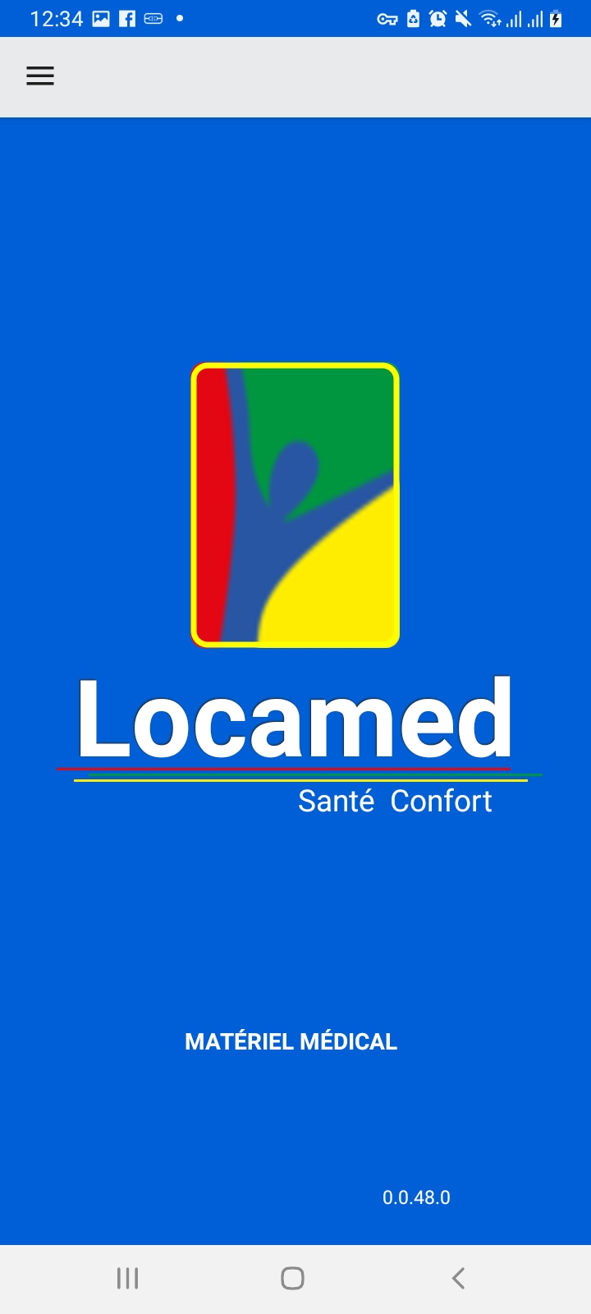







Locamed APP
By :SAHABA Reda

Slide 2
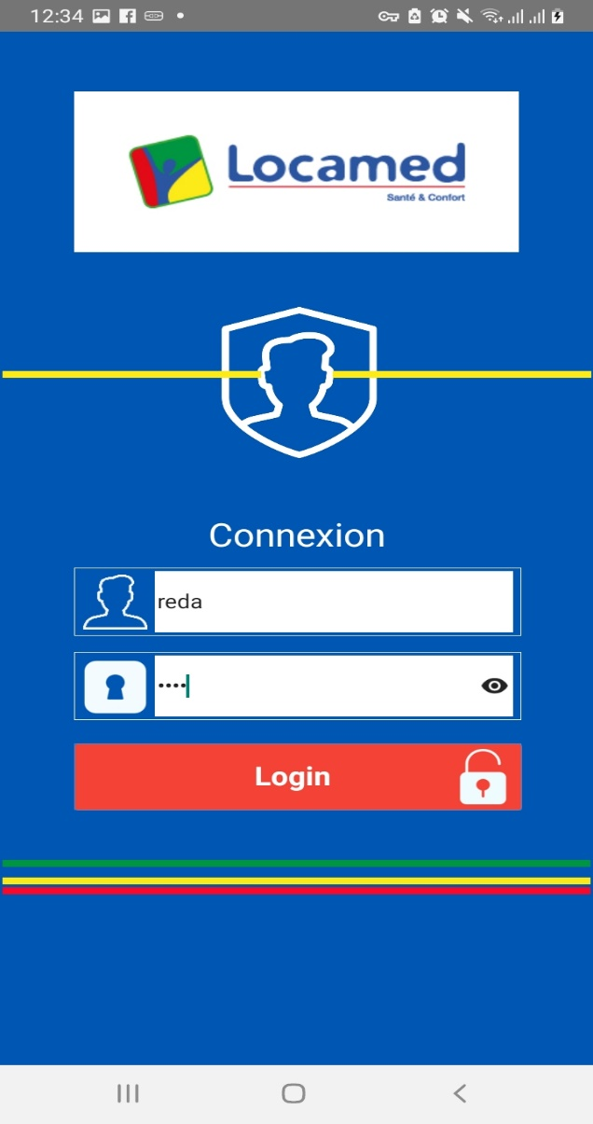
Fenêtre connexion
Cette fenêtre vous permet de se connecter avec un identifiant et un mot de passe avec une icône de visualisation et un bouton “login” qui devient actif au moment de saisie des deux champs (login et password). Dans le cas d’une mauvaise saisie, un message d’erreur s’affiche.

Slide 3
Fenêtre d’accueil
Cette fenêtre contient le nom, le logo de la société et des slogans et la version de l’application avec une barre menue depuis laquelle vous pouvez y accéder à un menu coulissant.

Slide 4
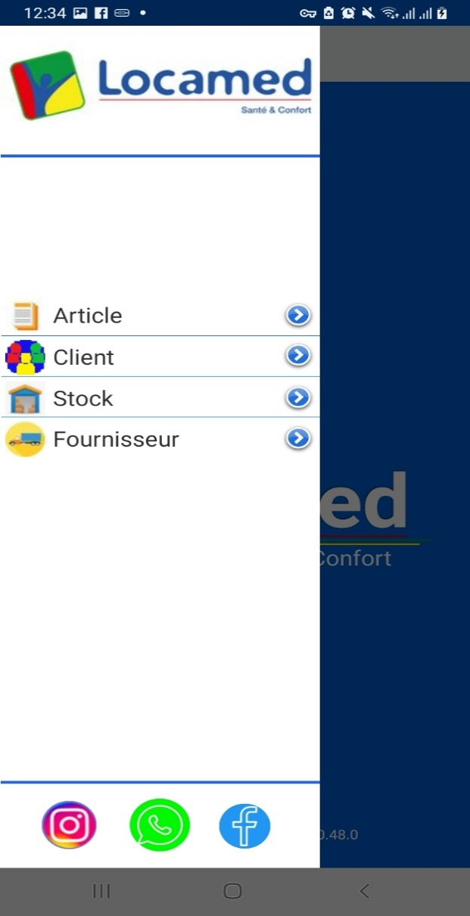
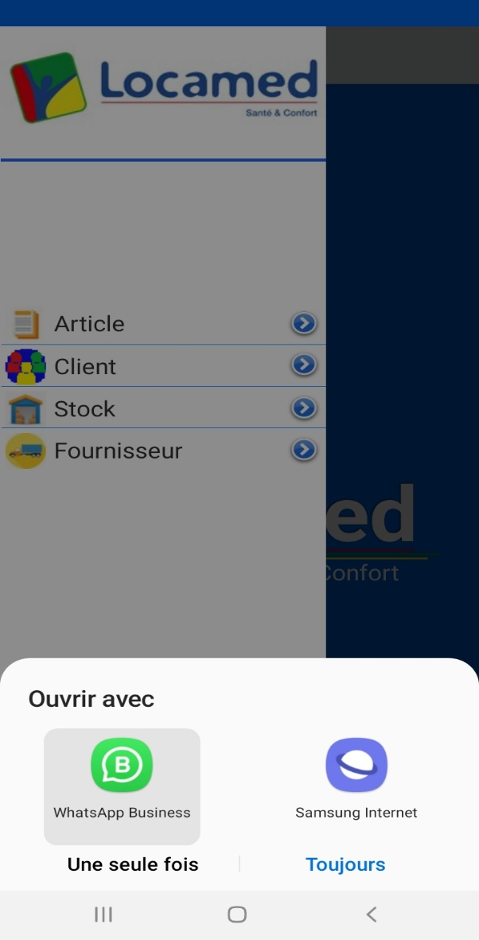
Fenêtre coulissante gauche
Cette fenêtre contient le logo de la société en haut, des icônes réseaux sociaux (WhatsApp, fb, Instagram), au milieu un menu pour y accéder à différentes fenêtres notamment : articles, clients stocks, fournisseurs

Slide 5
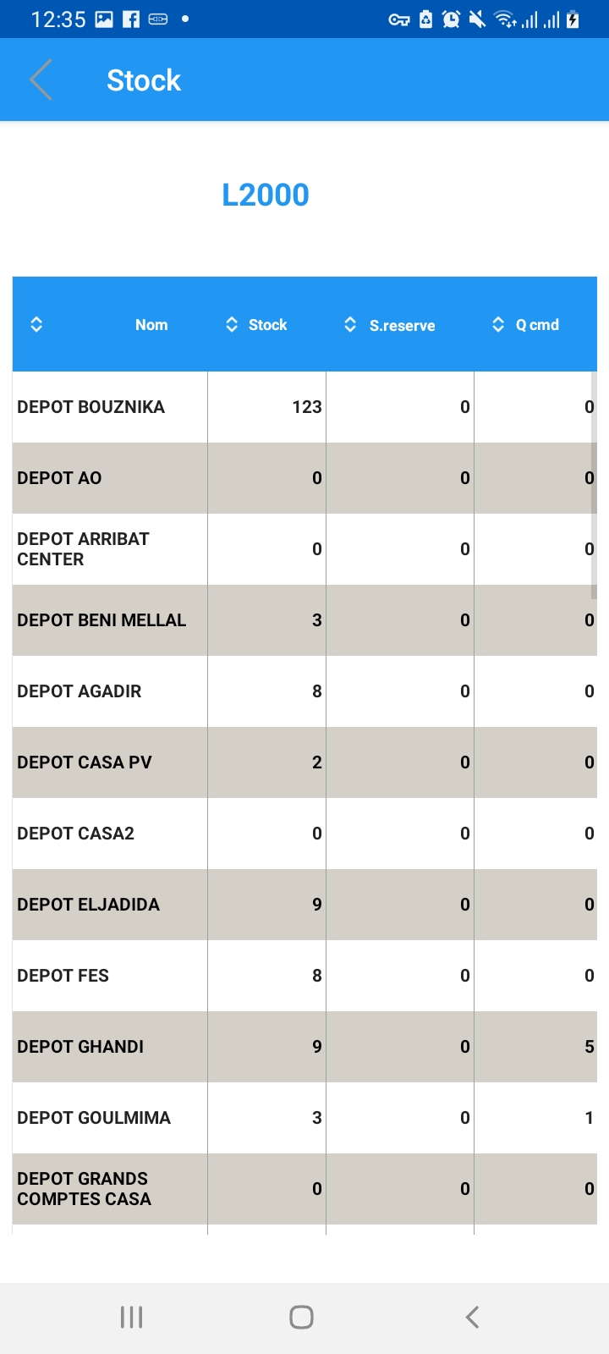
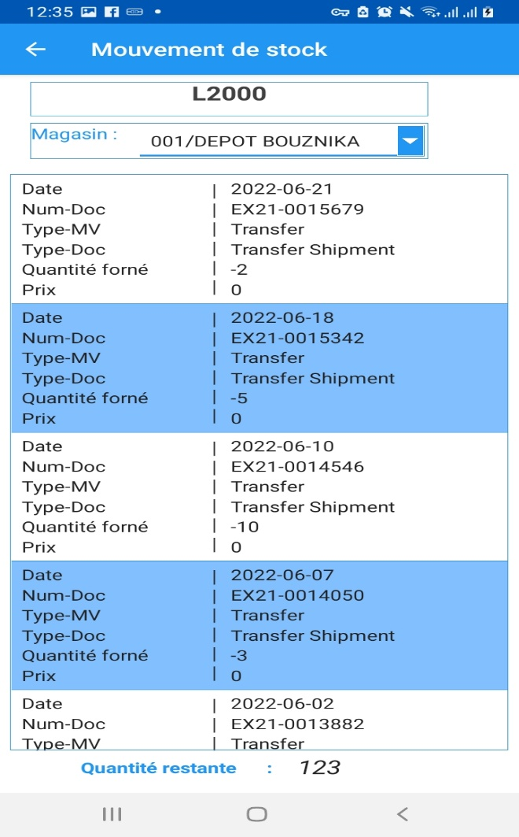
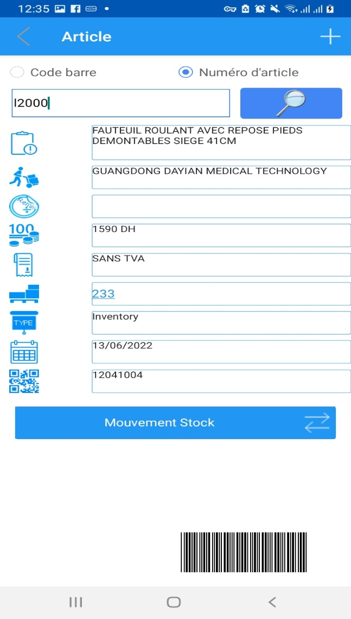
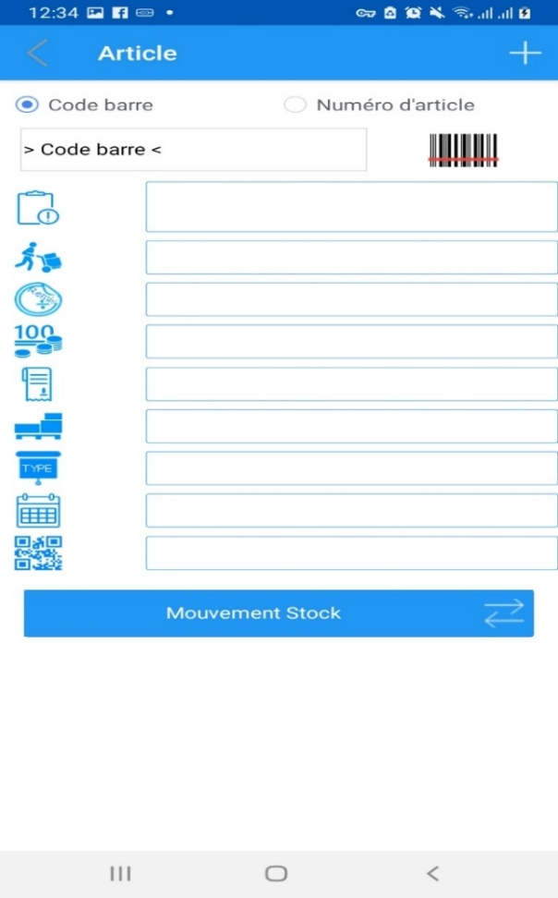
Fenêtre article
Cette fenêtre permet d’afficher toutes les informations (description, fournisseur, remise, prix, TVA, stock global, type, date de création, code barre) concernant un article que vous pouvez le rechercher par son code barre avec un bouton scan-code barre ou par son numéro d’article. A savoir que dans l’information stock global il existe un lien qui vous mène au stock global de l’article concerné, et un bouton de mouvement de stock qui permet de consulter les mouvements de stock de cet article dans un dépôt.
En menu d’action, il existe une icône qui conduit vers une interface qui affiche tous les articles locaux ainsi que des boutons d’ajout, de modification et de suppression

Slide 6
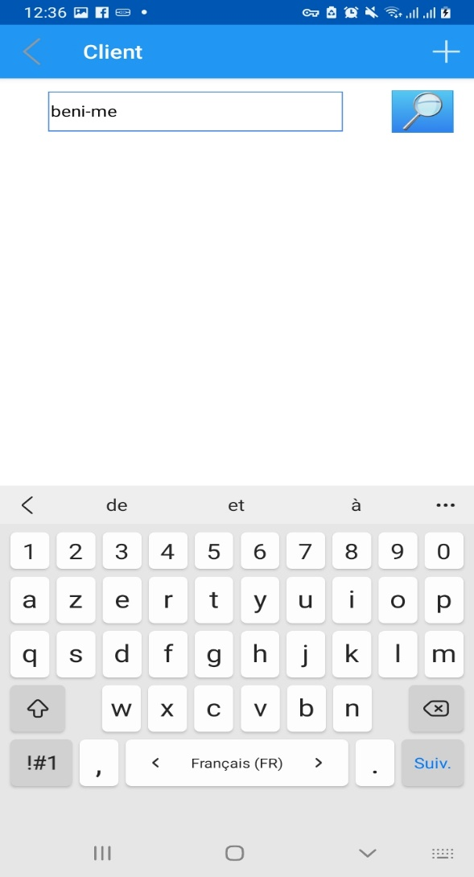
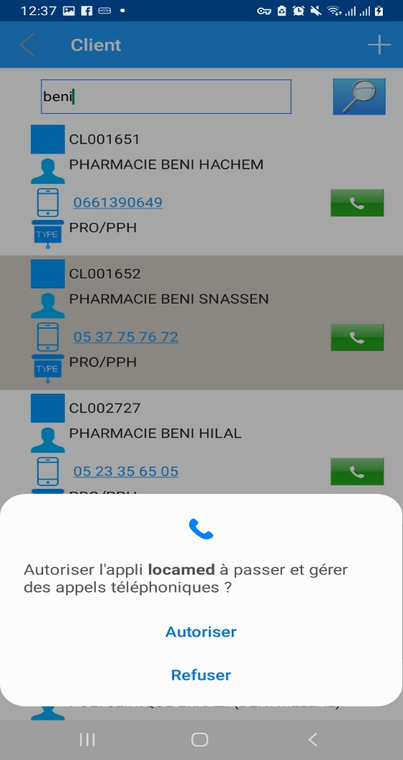
Fenêtre client
Cette fenêtre contient une zone texte et un bouton de recherche qui devient visible quand vous tapez 4 caractères et affiche la liste des clients avec leurs codes, nom, numéro de tél que vous pouvez l’appeler avec un clic sur le bouton “appel” et le type.
Le clic sur le client ramène au menu client

Slide 7
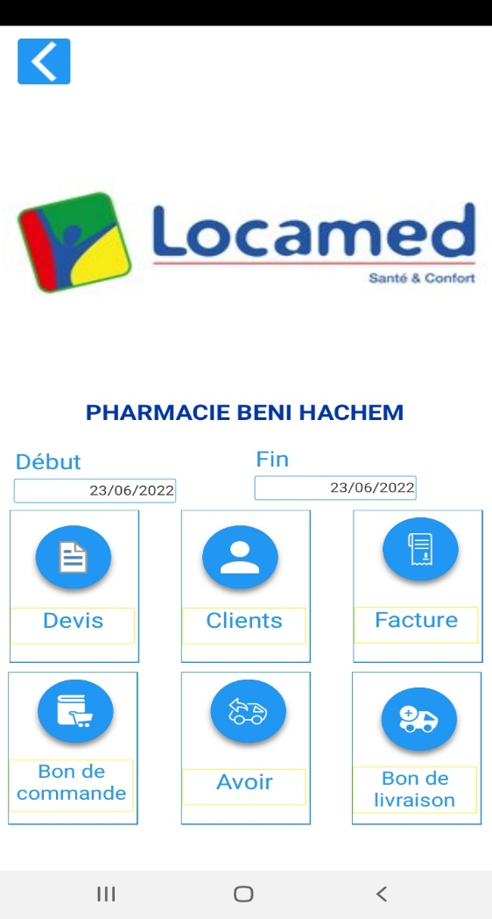
Fenêtre menu client
Cette fenêtre contient le logo, le nom du client, la date de début et date de fin et un menu possédant 5 rubriques : devis, facture, avoir, bon de commande, bon de livraison.
On clique

Slide 8
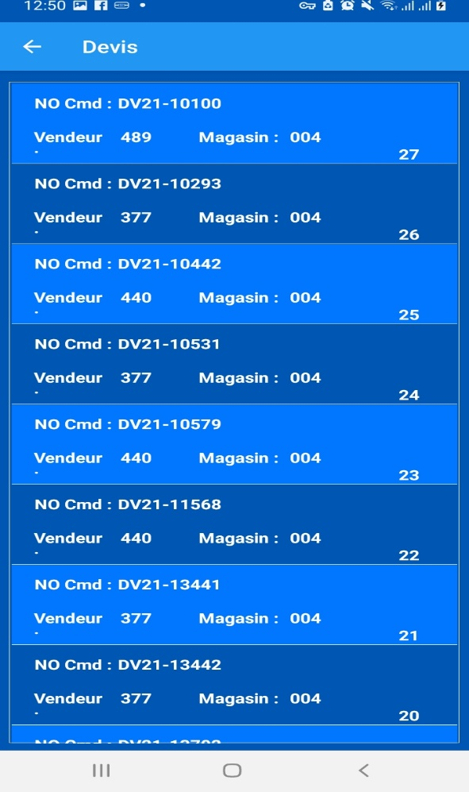
Fenêtre Devis
Cette fenêtre contient la liste des devis avec numéro de commande, numéro de vendeur et numéro de magasin, le nombre de devis entre deux dates définies.
En cliquant sur un devis s’affiche les lignes de devis

Slide 9
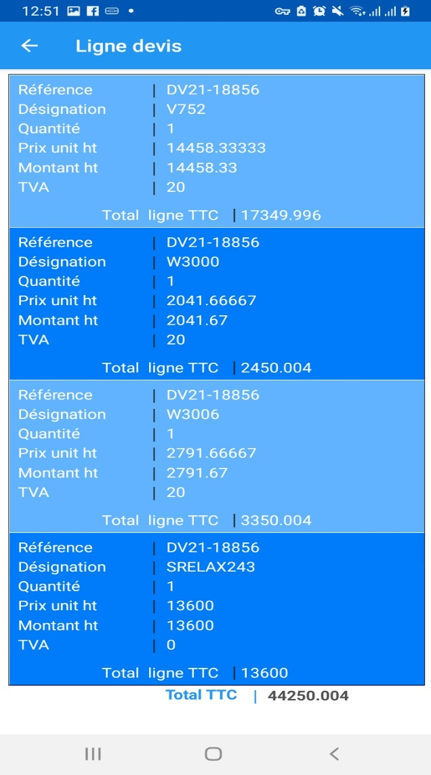
Lignes de devis
Cette fenêtre contient toutes les informations des articles disponibles dans ce devis ainsi que le montant total de cette ligne de devis.

Slide 10
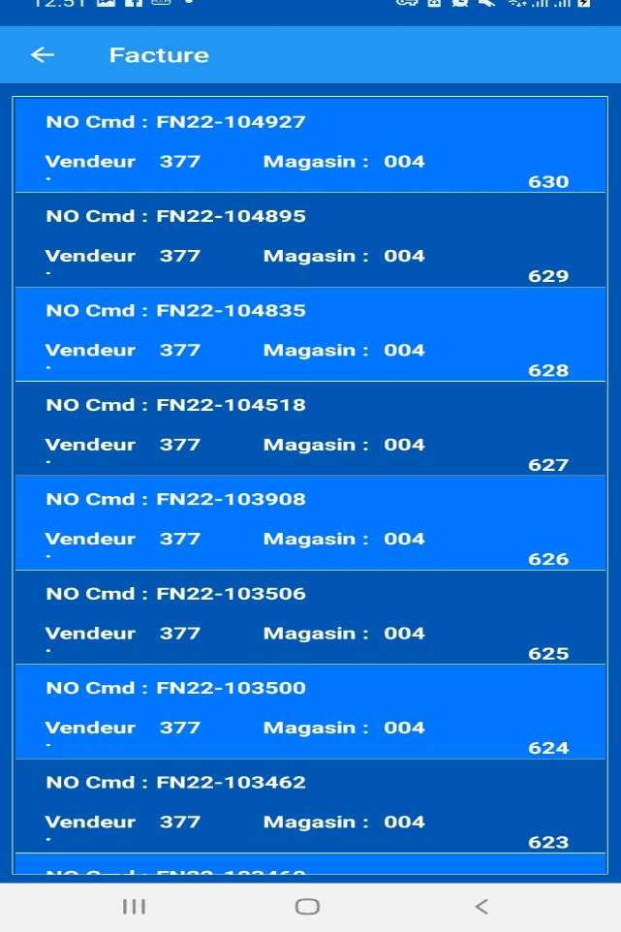
Facture
Cette fenêtre contient la liste des factures avec numéro de commande, numéro de vendeur et numéro de magasin, le nombre de facture entre deux dates définies. En cliquant sur une facture s’affiche les lignes de facture

Slide 11
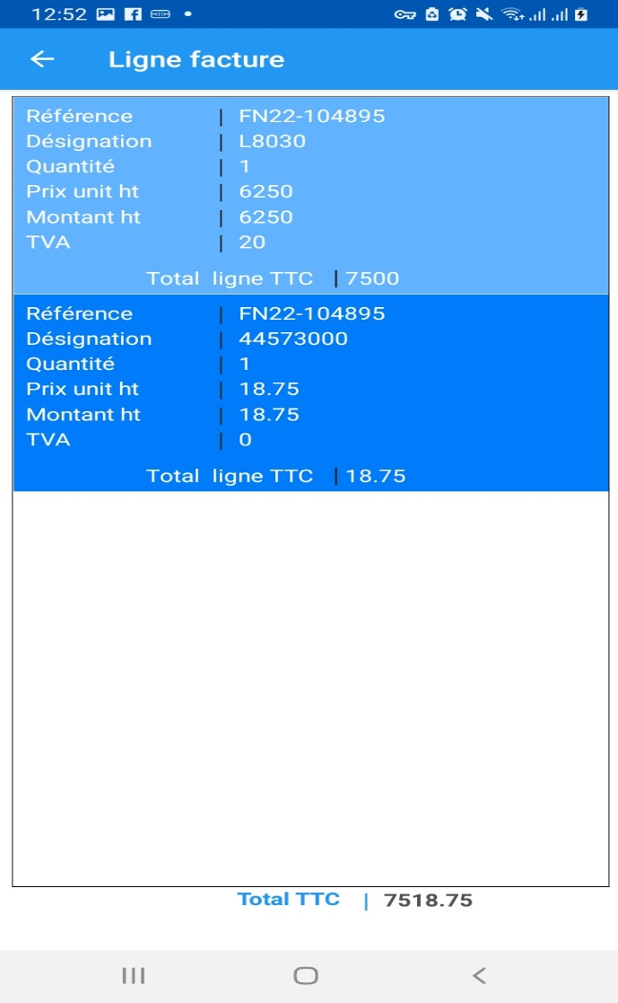
Lignes de facture
Cette fenêtre contient toutes les informations des articles disponibles dans ce devis ainsi que le montant total de cette ligne de facture.

Slide 12
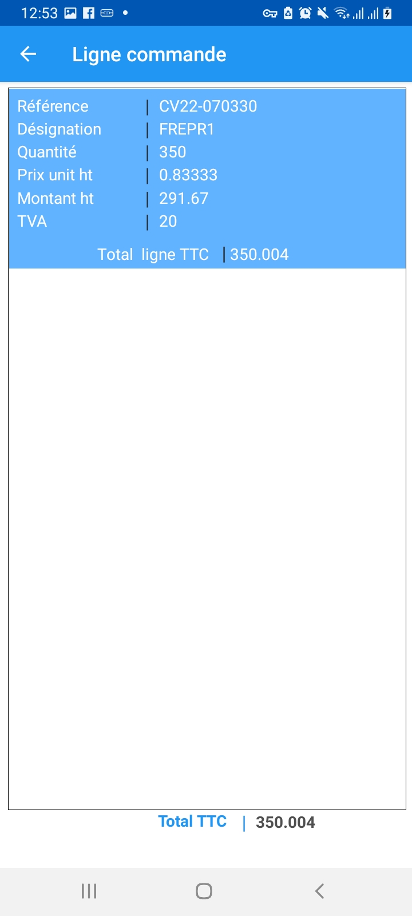
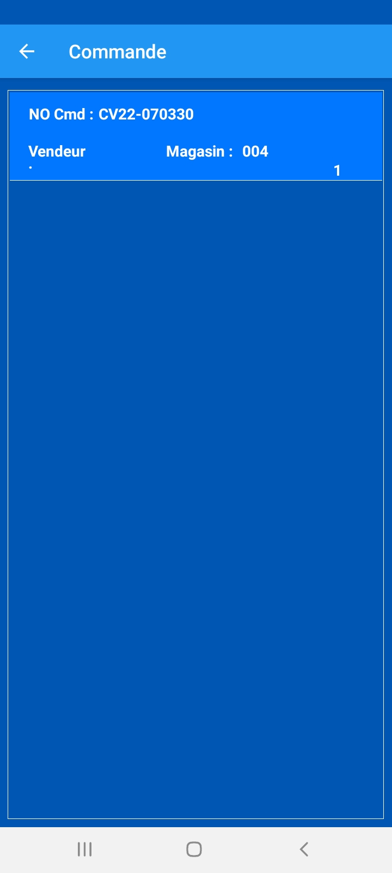
Bon de commande
Lignes Bon de commande
Cette fenêtre contient toutes les informations des articles disponibles dans ce bon de commande ainsi que le montant total de cette ligne bon de commande.
Cette fenêtre contient la liste des bons de commande avec numéro de commande, numéro de vendeur et numéro de magasin, le nombre de bons de commande entre deux dates définies. En cliquant sur une Bon de commande s’affiche les lignes de bon de commande

Slide 13
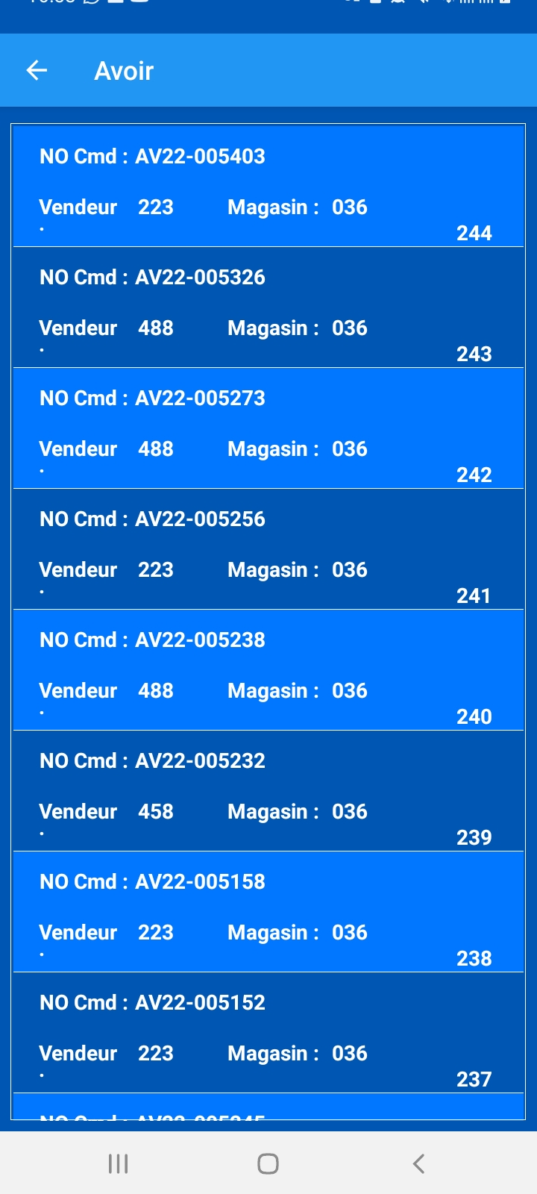
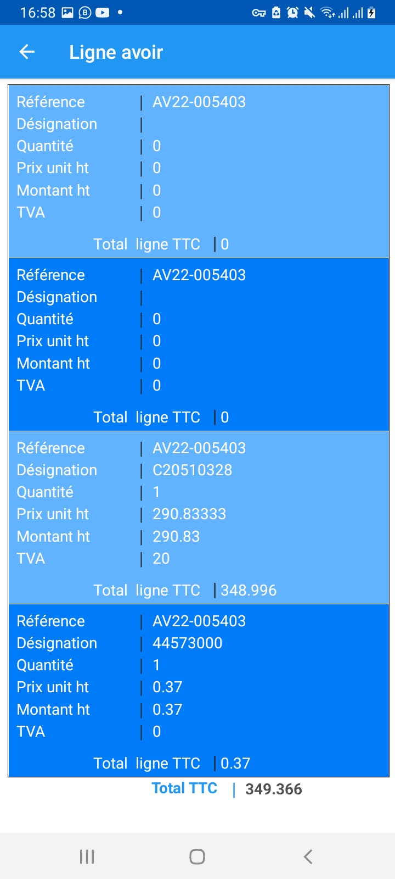
Avoir
Cette fenêtre contient la liste des avoirs avec numéro de commande, numéro de vendeur et numéro de magasin, le nombre d’avoir entre deux dates définies.
En cliquant sur un avoir s’affiche
les lignes d’avoir
Cette fenêtre contient toutes les informations des articles disponibles dans cet avoir ainsi que le montant total de cette ligne d’avoir.
Lignes Avoir

Slide 14
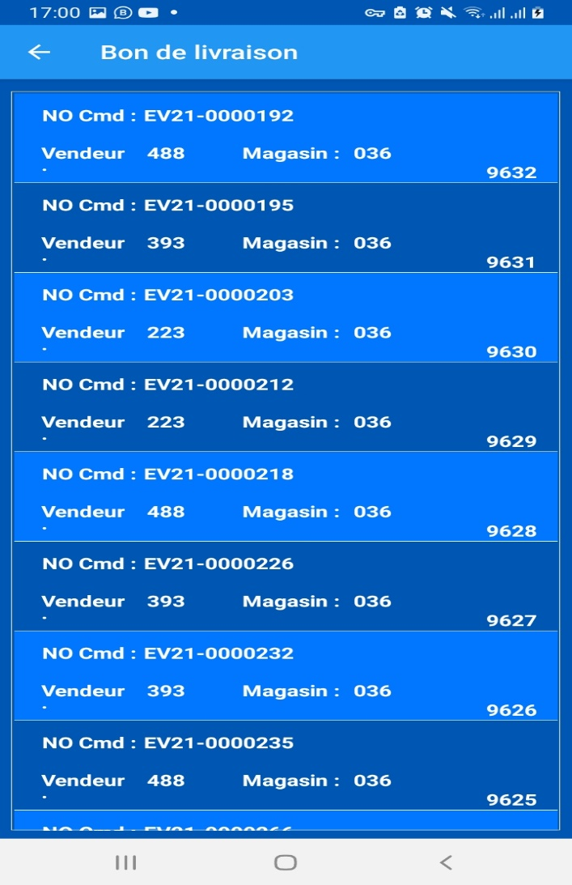
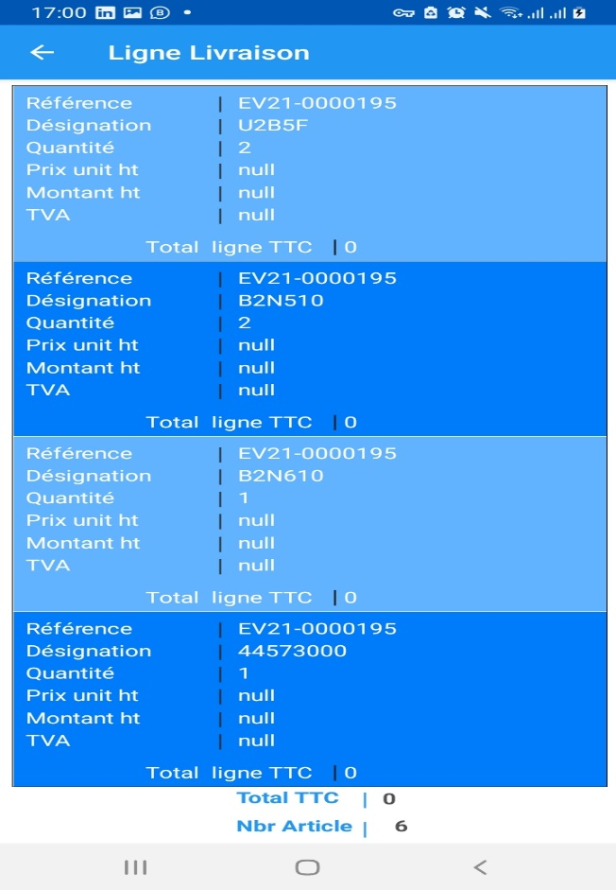
Bon de livraison
Cette fenêtre contient la liste des bons de livraison avec numéro de commande, numéro de vendeur et numéro de magasin, le nombre de Bon de livraison entre deux dates définies. En cliquant sur un bon de livraison s’affiche les lignes de
bon de livraison
Cette fenêtre contient toutes les informations des articles disponibles dans ce bon de livraison ainsi que le montant total de cette ligne bon de livraison.
Lignes Bon de livraison

Slide 15
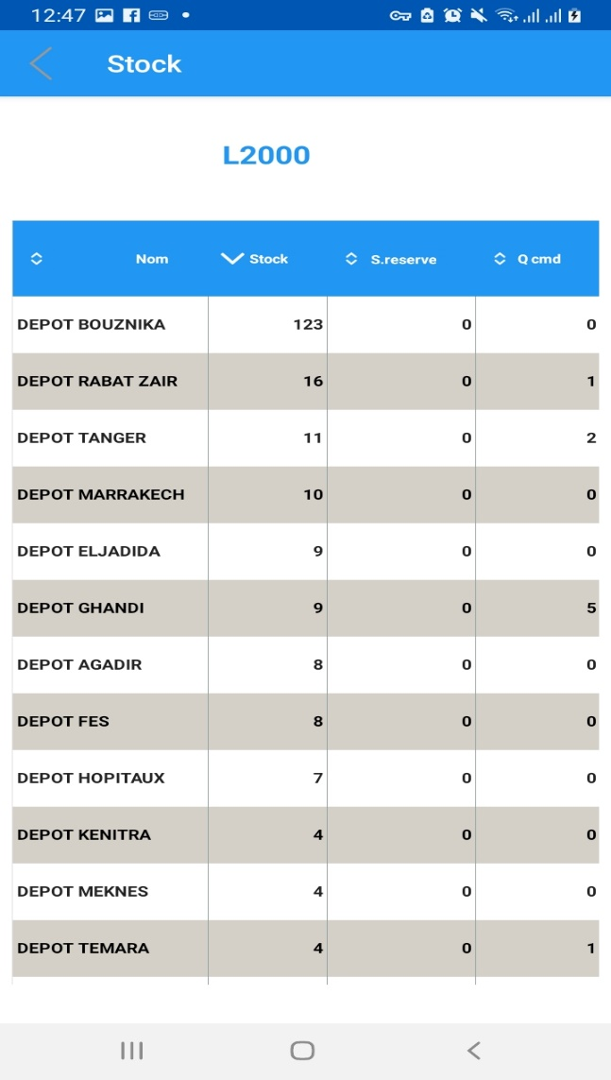
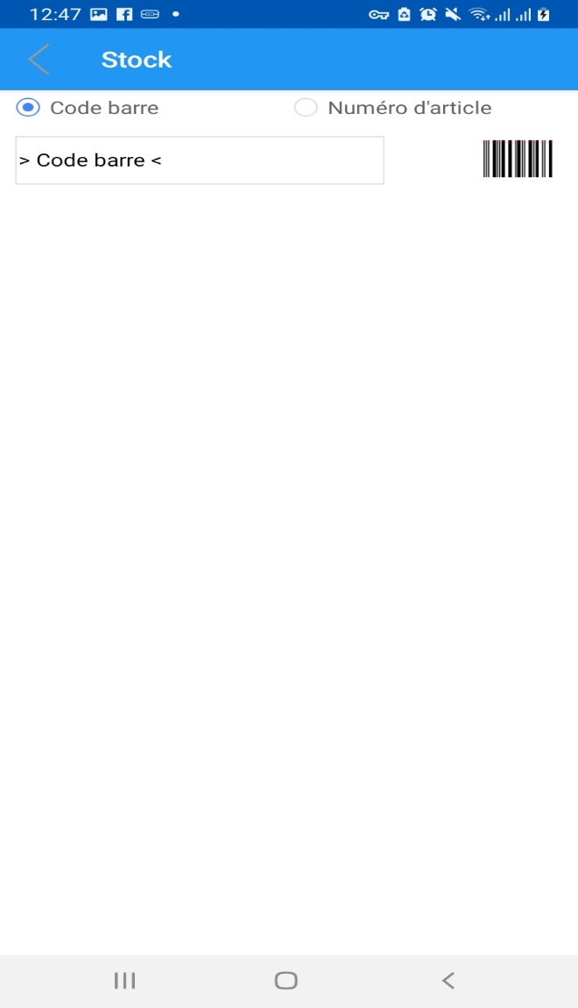
Fenêtre stock
Cette fenêtre vous donne le choix pour rechercher l’article dans le stock avec soit le scan de son code barre ou bien de taper son numéro.

Slide 16
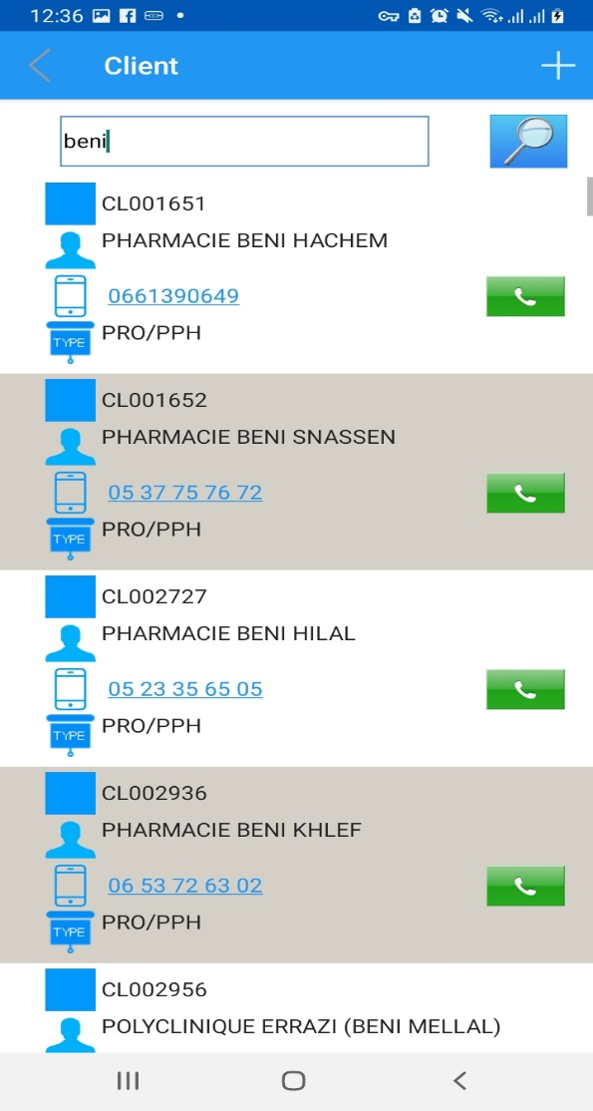
Fenêtre fournisseur
Cette fenêtre vous permet de rechercher le fournisseur en tapant au moins trois caractères de son nom. Elle affiche ainsi la liste des fournisseurs recherchés avec leurs noms, adresses, type fournisseur, numéros de téléphone que vous pouvez appeler avec le bouton appel.

